Slide 1








Chào các em tham
gia tiết học hôm nay
MÔN: Tiếng Việt
LỚP 1

Slide 2

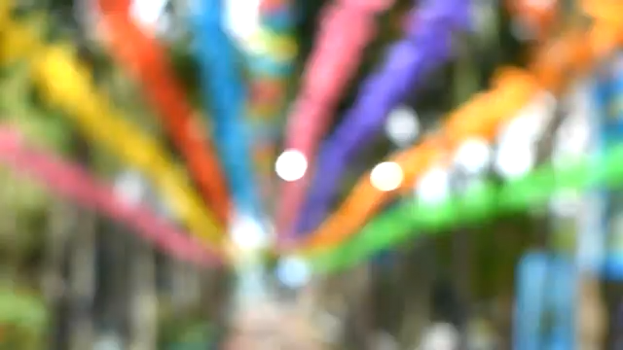
1
Quan sát tranh video
Vật gì xuất hiện trong video?
Nhờ đâu mà những vật đó có thể chuyển động?
Notes:
Phần này dẫn vào bài khác với SGK nhé các thầy cô

Slide 3
2
Đọc
Bạn của gió
Đọc mẫu
Ai là bạn gió?
Mà gió đi tìm
Bay theo cánh chim
Lùa trong tán lá…
Khi gió đi vắng
Lá buồn lặng im
Vắng cả cánh chim
Chẳng ai gõ cửa.
Gió nhớ bạn quá
Nên gõ cửa hoài
Đẩy sóng dâng cao
Thổi căng buồm lớn.
Sóng ngủ trong nước
Buồm chẳng ra khơi
Ai gọi: Gió ơi
Trong vòm lá biếc.
(Ngân Hà)
Notes:
GV đọc mẫu

Slide 4
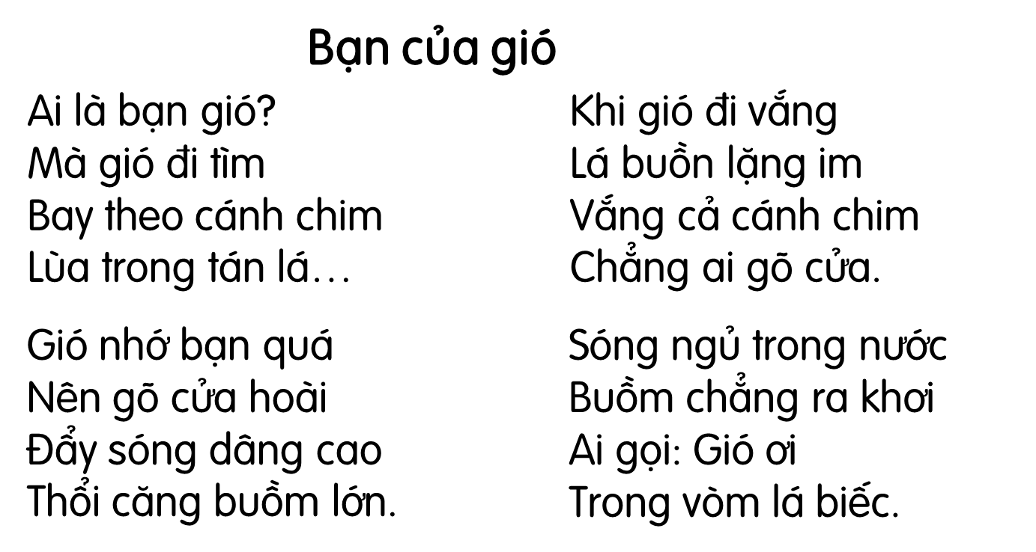

Khổ 1
Khổ 3
Khổ 2
Khổ 4
Bài thơ có mấy khổ thơ?
Bài đọc hôm nay có gì khác hai bài đọc trước?
Bài thơ có mấy dòng thơ?
Notes:
Giúp HS hiểu hình thức của bài thơ, dòng thơ, khổ thơ…

Slide 5
EHãy tìm từ khó đọc, khó hiểu trong bài.
Notes:
Từ khó có thể khác nhau theo vùng miền, GV linh động HD học sinh tìm thêm.

Slide 6

Bài 3
Bạn của gió

Slide 7



1
Khởi động

Slide 8
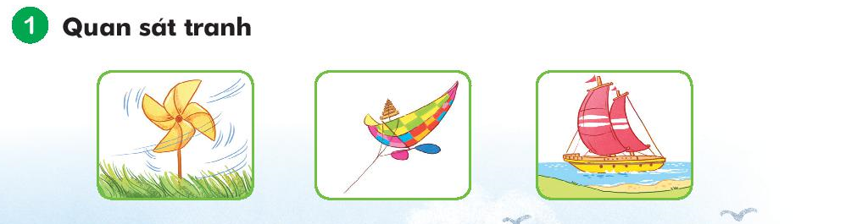
a. Tranh vẽ những vật gì?
b. Nhờ đâu mà những vật đó có thể chuyển động?

Slide 9
2
Đọc

Slide 10
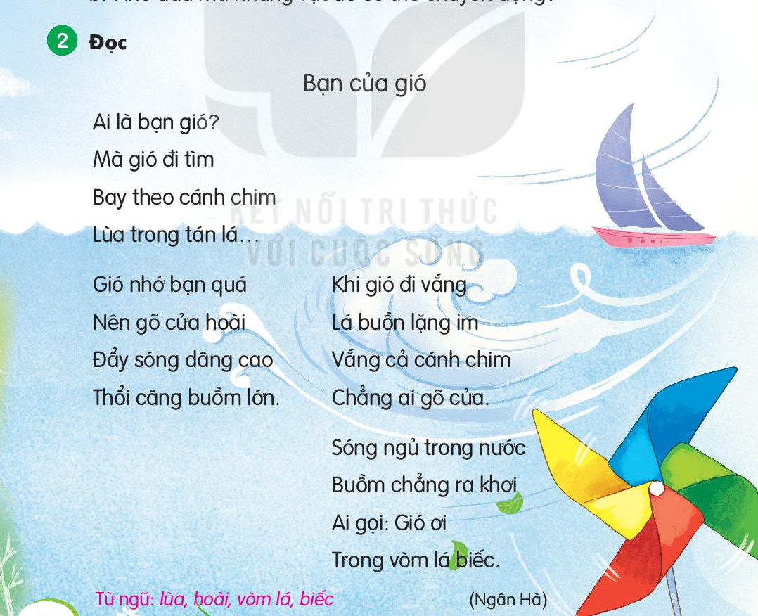

Slide 11
Bạn của gió
Ai là bạn gió?
Mà gió đi tìm
Bay theo cánh chim
Lùa trong tán lá…
Gió nhớ bạn quá
Nên gõ của hoài
Đẩy sóng dâng cao
Thổi căng buồm lớn.
1
Khi gió đi vắng
Lá buồn lặng im
Vắng cả cánh chim
Chẳng ai gõ cửa.
Sóng ngủ trong nước
Buồm chẳng ra khơi
Ai gọi: Gió ơi
Trong vòm lá biếc.
3
2
4

Slide 12
3
Tìm tiếng

Slide 13
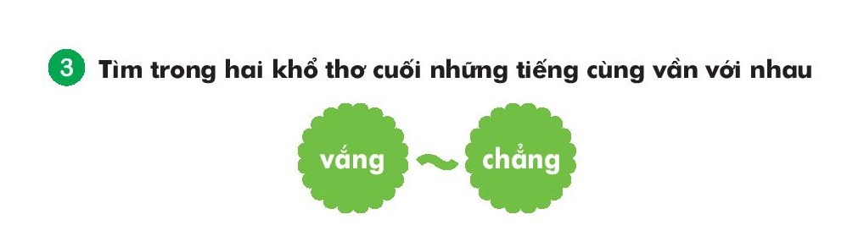
Khi gió đi vắng
Lá buồn lặng im
Vắng cả cánh chim
Chẳng ai gõ cửa.
im
chim
Sóng ngủ trong nước
Buồm chẳng ra khơi
Ai gọi: Gió ơi
Trong vòm lá biếc.
sóng
trong
ơi
khơi

Slide 14

Bạn giỏi quá

Slide 15
4
Trả lời
câu hỏi

Slide 16
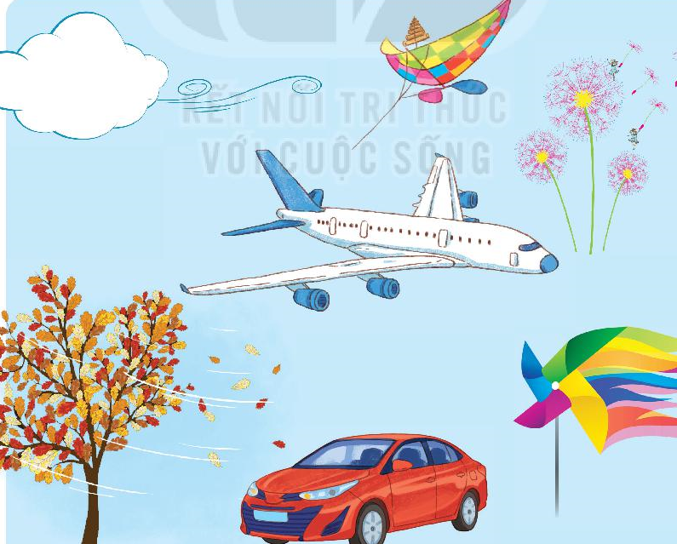
a. Ở khổ thơ thứ nhất, gió đã làm gì để tìm bạn?
b. Gió làm gì khi nhớ bạn?
c. Điều gì xảy ra khi gió đi vắng?

Slide 17



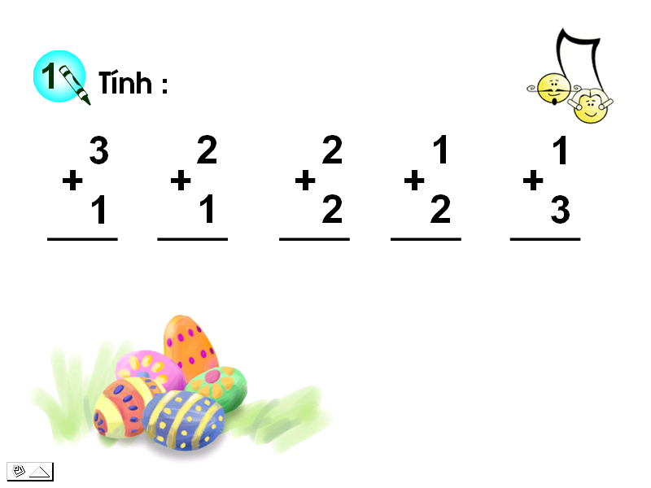
Thư giãn!

Slide 18
5
Học thuộc lòng

Slide 19
Bạn của gió
3
Khi gió đi vắng
Lá buồn lặng im
Vắng cả cánh chim
Chẳng ai gõ cửa.

Slide 20
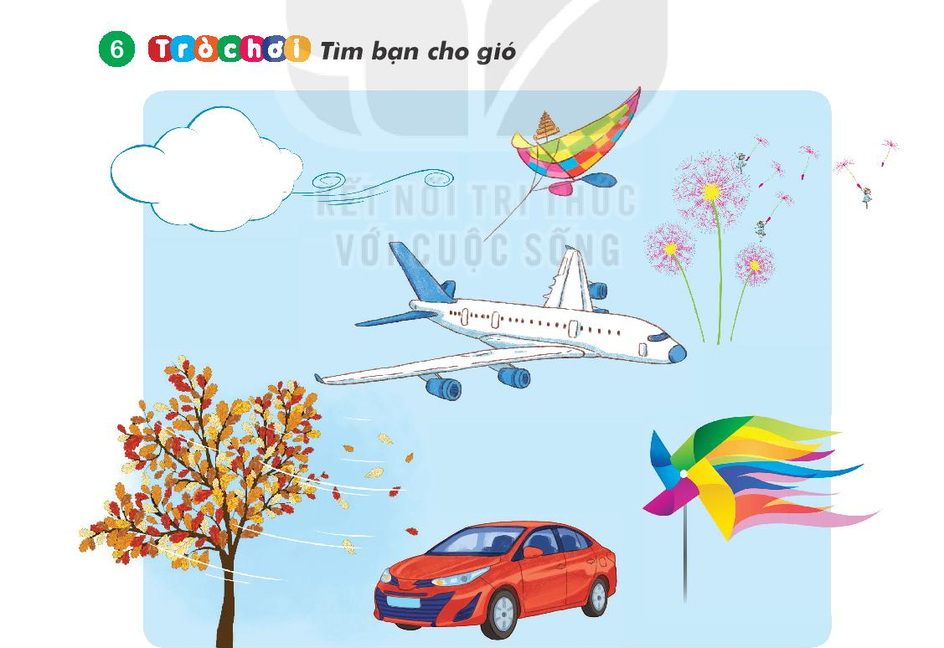

Slide 21

Củng cố - Dặn dò

Slide 22





CẢM ƠN THẦY CÔ
VÀ CÁC EM HỌC SINH
The end

